Slide 1
Una Guía Práctica para Entender, Evaluar y Manejar el Dolor Neuropático

Slide 2
Comité de Desarrollo
Mario H. Cardiel, MD, MSc
Rheumatologist
Morelia, Mexico
Andrei Danilov, MD, DSc
Neurologist
Moscow, Russia
Smail Daoudi, MD
Neurologist
Tizi Ouzou, Algeria
João Batista S. Garcia, MD, PhD
Anesthesiologist
São Luis, Brazil
Yuzhou Guan, MD
Neurologist
Beijing, China
Jianhao Lin, MD
Orthopedist
Beijing, China
Supranee Niruthisard, MD
Pain Specialist
Bangkok, Thailand
Germán Ochoa, MD
Orthopedist
Bogotá, Colombia
Milton Raff, MD, BSc
Consultant Anesthetist
Cape Town, South Africa
Raymond L. Rosales, MD, PhD
Neurologist
Manila, Philippines
Jose Antonio San Juan, MD
Orthopedic Surgeon
Cebu City, Philippines
Ammar Salti, MD
Consultant Anesthetist
Abu Dhabi, United Arab Emirates
Xinping Tian, MD
Rheumatologist
Beijing, China
Işin Ünal-Çevik, MD, PhD
Neurologist, Neuroscientist and Pain Specialist
Ankara, Turkey
Este programa fue patrocinado por Pfizer Inc.
Notes:
Notas del Conferencista
Por favor reconoce a los miembros del comité de desarrollo.

Slide 3
Objetivos de Aprendizaje
Al terminar este módulo, los participantes serán capaces de:
Explicar la patofisiología del Dolor Neuropático
Discutir la prevalencia del Dolor Neuropático
Aplicar una sencilla técnica de diagnóstico para diagnosticar Dolor Neuropático
Entender el impacto del Dolor Neuropático y sus comorbilidades en el funcionamiento del paciente y en su calidad de vida
Seleccionar las estrategias farmacológicas y no-farmacológicas apropiadas para el manejo del Dolor Neuropático
Saber cuándo referir a los pacientes a un especialista
Notes:
Notas del Conferencista
Revisa los objetivos de aprendizaje de esta sesión. Pregunta a los participantes si tienen alguna meta adicional.

Slide 4
CASOS CLÍNICOS

Slide 5
Caso 1: Sr. DPN

Slide 6
Caso: Sr. DPN
El Sr. DPN es un electricista de 50 años que ha tenido diabetes tipo 2 por 6 años
Durante los últimos 6 meses, ha sentido dolor quemante y entumecimiento en sus pies por la noche
Intentó tomando un analgésico sin prescripción pero no funcionó
A1C = 6.8%
Las preguntas acerca de calidad de vida y productividad indican que presenta ansiedad porque teme perder sus pies
A1C = hemoglobina glucosilada
Notes:
Notas del Conferencista
Presenta el Caso a los participantes.

Slide 7
Caso: Sr. DPN (continúa)
Comorbilidades:
Presión sanguínea alta (135/92 mmHg tratada)
Dislipidemia (tratada)
Sobrepeso (92 kg, IMC de 31 kg/m²)
Ansiedad
Problemas para dormir debido al dolor
Tratamiento actual:
Metformina
Inhibidor DPP-4
Inhibidor de la ECA
Estatina
ECA= enzima convertidora de angiotensina; IMC= índice de masa corporal; DPP = dipeptidil peptidasa
Notes:
Notas del Conferencista
Presenta el Caso a los participantes.

Slide 8
Sr. DPN: Preguntas para Discusión
¿Cuáles son algunas de las indicaciones de que el Sr. DPN podría estar padeciendo dolor neuropático?
¿Qué otra información le gustaría conocer?
Notes:
Notas del Conferencista
Haz las preguntas que aparecen en la slide para promover la discusión.

Slide 9
Sr. DPN: Descripción Clínica del Dolor
Dolor quemante en sus pies
En ocasiones empeora durante la noche
A veces no puede sentir las plantas de los pies (entumecimiento)
Ocasionalmente pies fríos como hielo
Dolor con hormigueo al ponerse los calcetines o al caminar sobre una superficie fría
Notes:
Notas del Conferencista
Presenta el Caso a los participantes.

Slide 10
Sr. DPN: Preguntas para Discusión
¿Qué palabras clave sugieren que el Sr. DPN padece dolor neuropático?
Con base en la info9rmaciókmn recabada, ¿Qué buscaría en el examen físico?
Notes:
Notas del Conferencista
Haz las preguntas que aparecen en la slide para promover la discusión.

Slide 11
Sr. DPN: Examen Clínico
Sin signos de anormalidad cutánea
Sin signos clínicos que sugieran enfermedad vascular periférica
Temperatura normal de los pies (piel tibia al tacto)
Tiempo de llenado capilar normal
Ligera hipoestesia al tacto en ambos pies
Severa hipoestesia al frío de los pies
Pérdida del reflejo del tobillo
Prueba de monofilamento positiva
Sin otros trastornos somáticos
Sin anormalidades en las extremidades superiores
Sin signos de déficit motor en las extremidades inferiores
Notes:
Notas del Conferencista
Presenta el Caso a los participantes.

Slide 12
Sr. DPN: Pregunta para Discusión
¿Sugeriría investigaciones adicionales?
¿Cuál sería su diagnóstico para este paciente?
Notes:
Notas del Conferencista
Haz las preguntas que aparecen en la slide para promover la discusión.

Slide 13
Sr. DPN: Diagnóstico
Con base en la historia y en sus investigaciones, usted concluye que el Sr. DPN padece neuropatía diabética periférica dolorosa
Notes:
Notas del Conferencista
Presenta el Caso a los participantes.

Slide 14
Sr. DPN: Pregunta para Discusión
¿Qué estrategia de tratamiento recomendaría para su neuropatía diabética periférica dolorosa?
Notes:
Notas del Conferencista
Haz la pregunta que aparece en la slide para promover la discusión.

Slide 15
Sr. DPN: Conclusión
El Sr. DPN inicia su terapia de primera-línea
El dolor y la disestesia mejoran en una semana y el paciente reporta mejora en términos de la escala de dolor y sueño en la primera semana
El medicamento es bien tolerado y es ajustado para obtener el máximo beneficio
Notes:
Notas del Conferencista
Presenta el Caso a los participantes.

Slide 16
Sr. DPN: Escenarios Qué Tal Si
¿Cómo cambiarían su evaluación y estrategia de tratamiento si...
el Sr. DPN tuviera 75 años en lugar de 50 años de edad?
el Sr. DPN tuviera un A1C de 9.0% en lugar de 6.8%?
el dolor del Sr. DPN hubiera iniciado hace 3 semanas en lugar de hace 6 meses?
el Sr. DPN hubiera estado tomando codeína y acetaminofén que le prescribieron a su esposa para una cirugía dental y pensara que podría estar ayudando?
el Sr. DPN no hubiera consultado a un médico en 10 años y no hubiera sido diagnosticado con diabetes?
el Sr. DPN tuviera una historia de no-apego al medicamento?
A1C = hemoglobina glucosilada
Notes:
Notas del Conferencista
Tal vez desees discutir los escenarios “qué tal si” para fomentar la consideración de escenarios clínicos alternativos y desencadenar mayor discusión.

Slide 17
Caso 2: Jaime (Caso en Video)

Slide 18
Video Basado en un Caso: Jaime
Notes:
Notas del Conferencista
Este Video Basado en un Caso muestra una consulta con un paciente que padece neuropatía diabética periférica dolorosa.

Slide 19
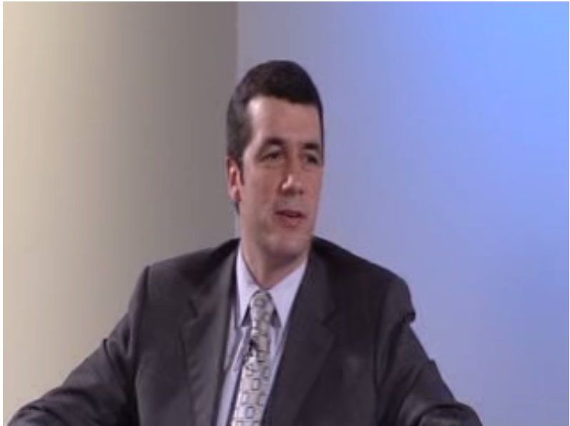
Discusión de un Experto: Jaime
Notes:
Notas del Conferencista
Este video muestra un grupo de expertos discutiendo el Caso del paciente en el video anterior.

Slide 20
Caso 3: Sra. PHN

Slide 21
Sra. PHN: Presentación del Caso
Ama de cada de 70-años de edad
Llega a su consultorio quejándose de un intenso dolor punzante que empezó hace 4 días
Notes:
Notas del Conferencista
Presenta el Caso a los participantes.

Slide 22
Sra. PHN: Historia Médica
Comorbilidades
Medicamentos actuales
Hipertensión
Dislipidemia
Osteopenia
Tuvo un rash intenso con picazón hace 8 semanas que duró cerca de 2 semanas
Inhibidor de la ECA
Diurético
Estatina
ACE = enzima convertidora de angiotensina
Notes:
Notas del Conferencista
Presenta el Caso a los participantes.

Slide 23
Sra. PHN: Pregunta para Discusión
¿Qué otra información sobre su historia médica le gustaría conocer?
¿Qué pruebas o exámenes realzaría?
Notes:
Notas del Conferencista
Presenta el Caso a los participantes.

Slide 24
Sra. PHN: Historia del Dolor
Dolor intenso, punzante en el torso que inició hace 4 días
El dolor empeora con el roce ligero
La Sra. PHN no puede dormir debido al dolor
Se le dificulta realizar tareas cotidianas como limpiar la casa y comprar la despensa
Notes:
Notas del Conferencista
Presenta el Caso a los participantes.

Slide 25
Sra. PHN: Pregunta para Discusión
¿Cuál sería su diagnóstico para esta paciente?

Slide 26
Sra. PHN: Pregunta para Discusión
¿Qué estrategia de tratamiento recomendaría?
Notes:
Notas del Conferencista
Haz la pregunta que aparece en la slide para promover la discusión.

Slide 27
Sra. PHN: Diagnóstico y Tratamiento
Usted concluye que la Sra. PHN padece neuralgia postherpética
Prescribe una terapia de primera-línea
Cuando vuelve a ver a la Sra. PHN 2 semanas después, ella le dice que el dolor es menos intenso y que puede dormir un poco, aunque aun despierta ocasionalmente por la noche debido al dolor
Notes:
Notas del Conferencista
Presenta el Caso a los participantes.

Slide 28
Sra. PHN: Pregunta para Discusión
¿Cómo cambiaría su estrategia de tratamiento?
Notes:
Notas del Conferencista
Haz la pregunta que aparece en la slide para promover la discusión.

Slide 29
Sra. PHN: Escenarios Qué Tal Si
¿Cómo cambiaría su evaluación y estrategia de tratamiento si…
la Sra. PHN tuviera 92 años de edad?
la Sra. PHN llegara con un rash doloroso que hubiera aparecido hace 2 días?
la Sra. PHN padeciera osteoartritis comórbida?
la Sra. PHN padeciera depresión comórbida?
la Sra. PHN padeciera diabetes comórbida?
Notes:
Notas del Conferencista
Tal vez desees discutir los escenarios “qué tal si” para fomentar la consideración de escenarios clínicos alternativos y desencadenar mayor discusión.

Slide 30
Caso 4: Juana (Caso en Video)

Slide 31
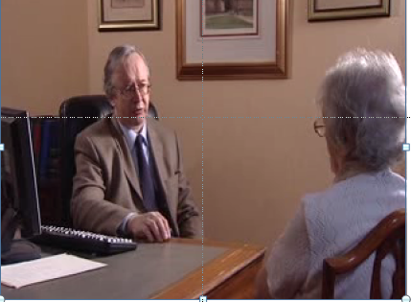
Video Basado en un Caso: Juana
Notes:
Notas del Conferencista
Este Video Basado en un Caso muestra una consulta con un paciente que padece neuralgia postherpética.

Slide 32
Discusión de un Experto: Juana
Notes:
Notas del Conferencista
Este video muestra un grupo de expertos discutiendo el Caso del paciente en el video anterior.

Slide 33
Plantilla de Casos

Slide 34
Perfil del Paciente
Género: Hombre/Mujer
Edad: # años
Ocupación: Ingrese la ocupación
Síntomas actuales: Describa los síntomas actuales
Notes:
Notas del Conferencista
Esta Plantilla de Casos puede usarse para agregar tus propios Casos del pacientes a un programa.

Slide 35
Historia Médica
Comorbilidades
Mediciones
Anote las Comorbilidades
IMC: # kg/m²
Presión sanguínea (BP): #/# mmHg
Anote otros resultados importantes del examen físico y las pruebas de laboratorio
Historia Social y Laboral
Medicamentos actuales
Describa cualquier historia social y/o laboral relevante
Anote los medicamentos actuales
IMC= índice de masa corporal; BP = presión sanguínea
Notes:
Notas del Conferencista
Esta Plantilla de Casos puede usarse para agregar tus propios Casos del pacientes a un programa.

Slide 36
Pregunta para Discusión
Con base en la Presentación del Caso, ¿Qué consideraría en su diagnóstico diferencial?
¿Qué otra información de la Historia le gustaría conocer?
¿Qué pruebas o exámenes realzaría?
Notes:
Notas del Conferencista
Esta Plantilla de Casos puede usarse para agregar tus propios Casos del pacientes a un programa.
Haz las preguntas que aparecen en la slide para promover la discusión.

Slide 37
Historia del Dolor
Duración: ¿Cuándo empezó el dolor?
Frecuencia: ¿Qué tan frecuente es el dolor?
Cualidad: Anote los descriptores del dolor
Intensidad: Usando EVA u otra herramienta
Distribución y ubicación del dolor: ¿Dónde duele?
Magnitud de la interferencia con las actividades cotidianas: ¿Cómo afecta el dolor la función?
Notes:
Notas del Conferencista
Esta Plantilla de Casos puede usarse para agregar tus propios Casos del pacientes a un programa.

Slide 38
Examen Clínico
Anote los resultados del Examen Clínico
Notes:
Notas del Conferencista
Esta Plantilla de Casos puede usarse para agregar tus propios Casos del pacientes a un programa.

Slide 39
Resultados de Pruebas o Exámenes Adicionales
Anote los resultados de la prueba, si aplica
Notes:
Notas del Conferencista
Esta Plantilla de Casos puede usarse para agregar tus propios Casos del pacientes a un programa.

Slide 40
Pregunta para Discusión
¿Cuál sería su diagnóstico para este Paciente?
Notes:
Notas del Conferencista
Esta Plantilla de Casos puede usarse para agregar tus propios Casos del pacientes a un programa.
Haz la pregunta que aparece en la slide para promover la discusión.

Slide 41
Diagnóstico
Describa el diagnóstico
Notes:
Notas del Conferencista
Esta Plantilla de Casos puede usarse para agregar tus propios Casos del pacientes a un programa.

Slide 42
Pregunta para Discusión
¿Qué estrategia de tratamiento Recomendaría?
Notes:
Notas del Conferencista
Esta Plantilla de Casos puede usarse para agregar tus propios Casos del pacientes a un programa.
Haz la pregunta que aparece en la slide para promover la discusión.

Slide 43
Plan de Tratamiento
Anote los componentes farmacológicos y no-farmacológicos de la estrategia de manejo
Notes:
Notas del Conferencista
Esta Plantilla de Casos puede usarse para agregar tus propios Casos del pacientes a un programa.

Slide 44
Seguimiento y Respuesta al Tratamiento(s)
Describa el dolor, la función, los efectos adversos, etc., en la siguiente visita
Notes:
Notas del Conferencista
Esta Plantilla de Casos puede usarse para agregar tus propios Casos del pacientes a un programa.

Slide 45
Plantilla de Casos: Pregunta para Discusión
¿Haría algún cambio en la terapia o realizaría investigaciones adicionales?
Notes:
Notas del Conferencista
Esta Plantilla de Casos puede usarse para agregar tus propios Casos del pacientes a un programa.
Haz la pregunta que aparece en la slide para promover la discusión.

Slide 46
Otras Investigaciones
Anote los resultados de las investigaciones adicionales, si aplica
Notes:
Notas del Conferencista
Esta Plantilla de Casos puede usarse para agregar tus propios Casos del pacientes a un programa.

Slide 47
Cambios al Tratamiento
Describa los cambios a la terapia, si aplica
Notes:
Notas del Conferencista
Esta Plantilla de Casos puede usarse para agregar tus propios Casos del pacientes a un programa.

Slide 48
Conclusión
Describa el dolor, la función, los efectos adversos, etc., en la siguiente visita
Notes:
Notas del Conferencista
Esta Plantilla de Casos puede usarse para agregar tus propios Casos del pacientes a un programa.

Slide 49
Escenarios Qué Tal Si
¿Cómo cambiaría su diagnóstico/estrategia de tratamiento si…
Anote Escenarios Qué Tal Si
Notes:
Notas del Conferencista
Esta Plantilla de Casos puede usarse para agregar tus propios Casos del pacientes a un programa.
Tal vez desees discutir los escenarios “qué tal si” para fomentar la consideración de escenarios clínicos alternativos y desencadenar mayor discusión.

